Slide 1
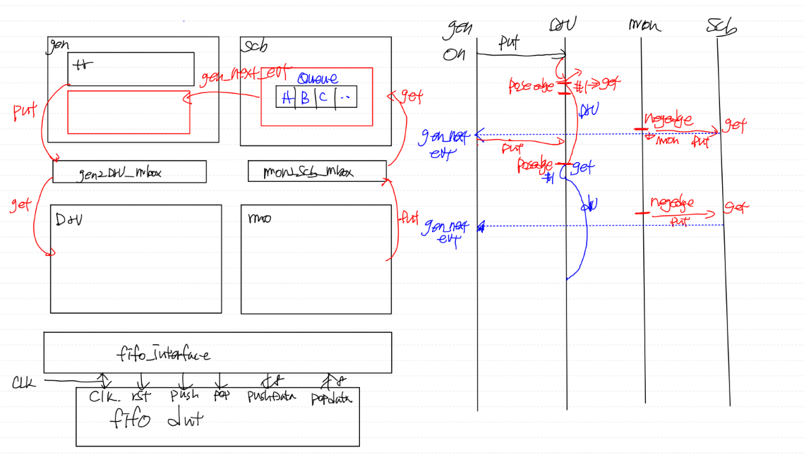
검증환경 – 이거 참조해서 재구성

Slide 2
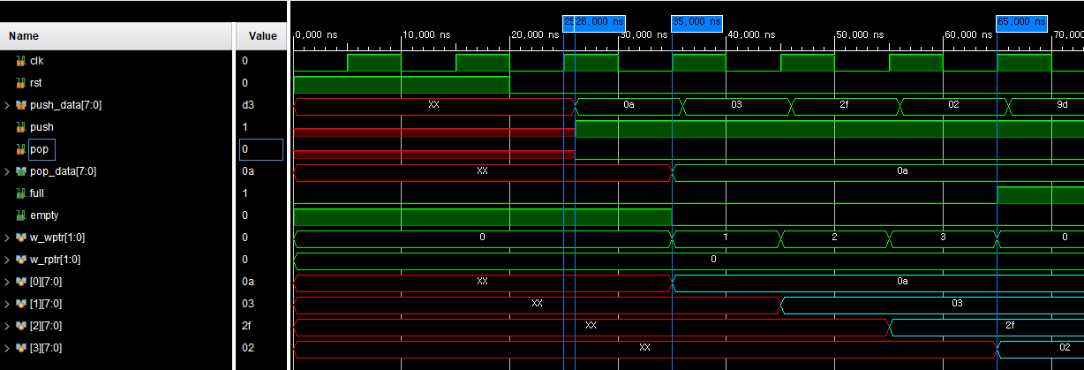
FIF0 – 1 (Push only)
검증 타이밍
drv.preset
gen
drv
mon
scb

Slide 3
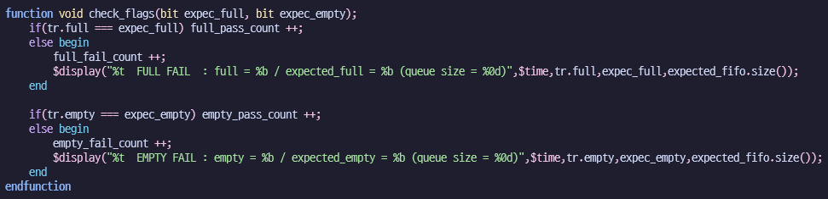
SCB empty / full 판정 구현
#1. function_check flag
위치 : Scoreboard 내장 함수
기능 : Scoreboard 내의 queue의 full /empty 와 DUT의 full / empty PASS / FAIL 을 판독

Slide 4
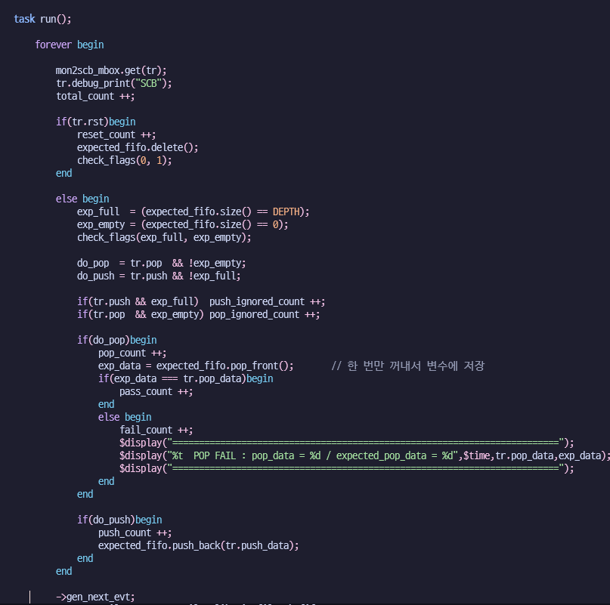
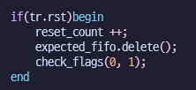
SCB empty / full 판정 구현
#2-1. SCB Run task ( tr.rst )
DUT의 reset을 받으면 내부 queue도 초기화 처리
1
2
3
1
reset count 1증가
2
내부 queue 초기화
3
check_flag(expec_full, expec_empty)
reset 이후 full / empty 기댓값 비교 산출

Slide 5
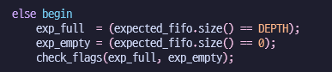
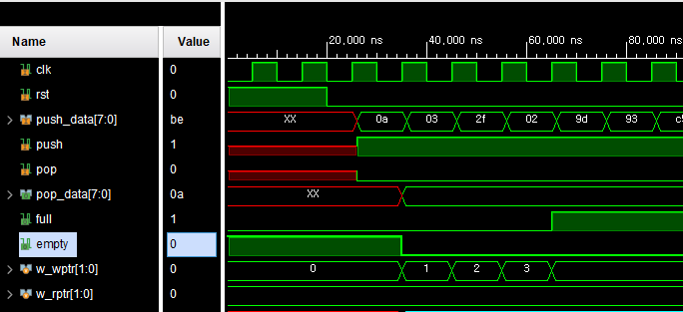
SCB empty / full 판정 구현
#2-2. SCB Run task
queue에 값을 넣기 전에, 내부 queue와 Dut의 full ,empty 비교
기준 근거 : Scoreboard가 negedge에서 판별하므로 queue가 DUT ram보다 반클럭 빠름
1
2
1
queue pop /push
2
exp full/empty 비교 -> queue pop /push

Slide 6
SCB empty / full 판정 구현
#2-3. SCB Run task
pass/fail 과정
queue 의 현재 상태( empty / full )
와 drive된 tr.pop /tr.push 와 비교
DUT의 empty / full 을 가져올 경우, DUT의 오류가 발생할경우 정확한 판별 X
Push /Pop ignore count( report에서 집계)
queue update
pop -> DUT의 pop data와 queue.pop_front 비교 및 pass/fail 집계
push -> DUT push data를 queue에 저장
1
2
3

Slide 7
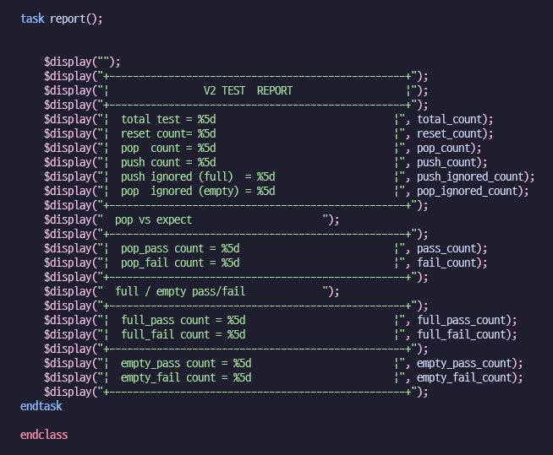
SCB empty / full 판정 구현
#3. SCB report task

Slide 8
검증 시나리오

